Slide 1
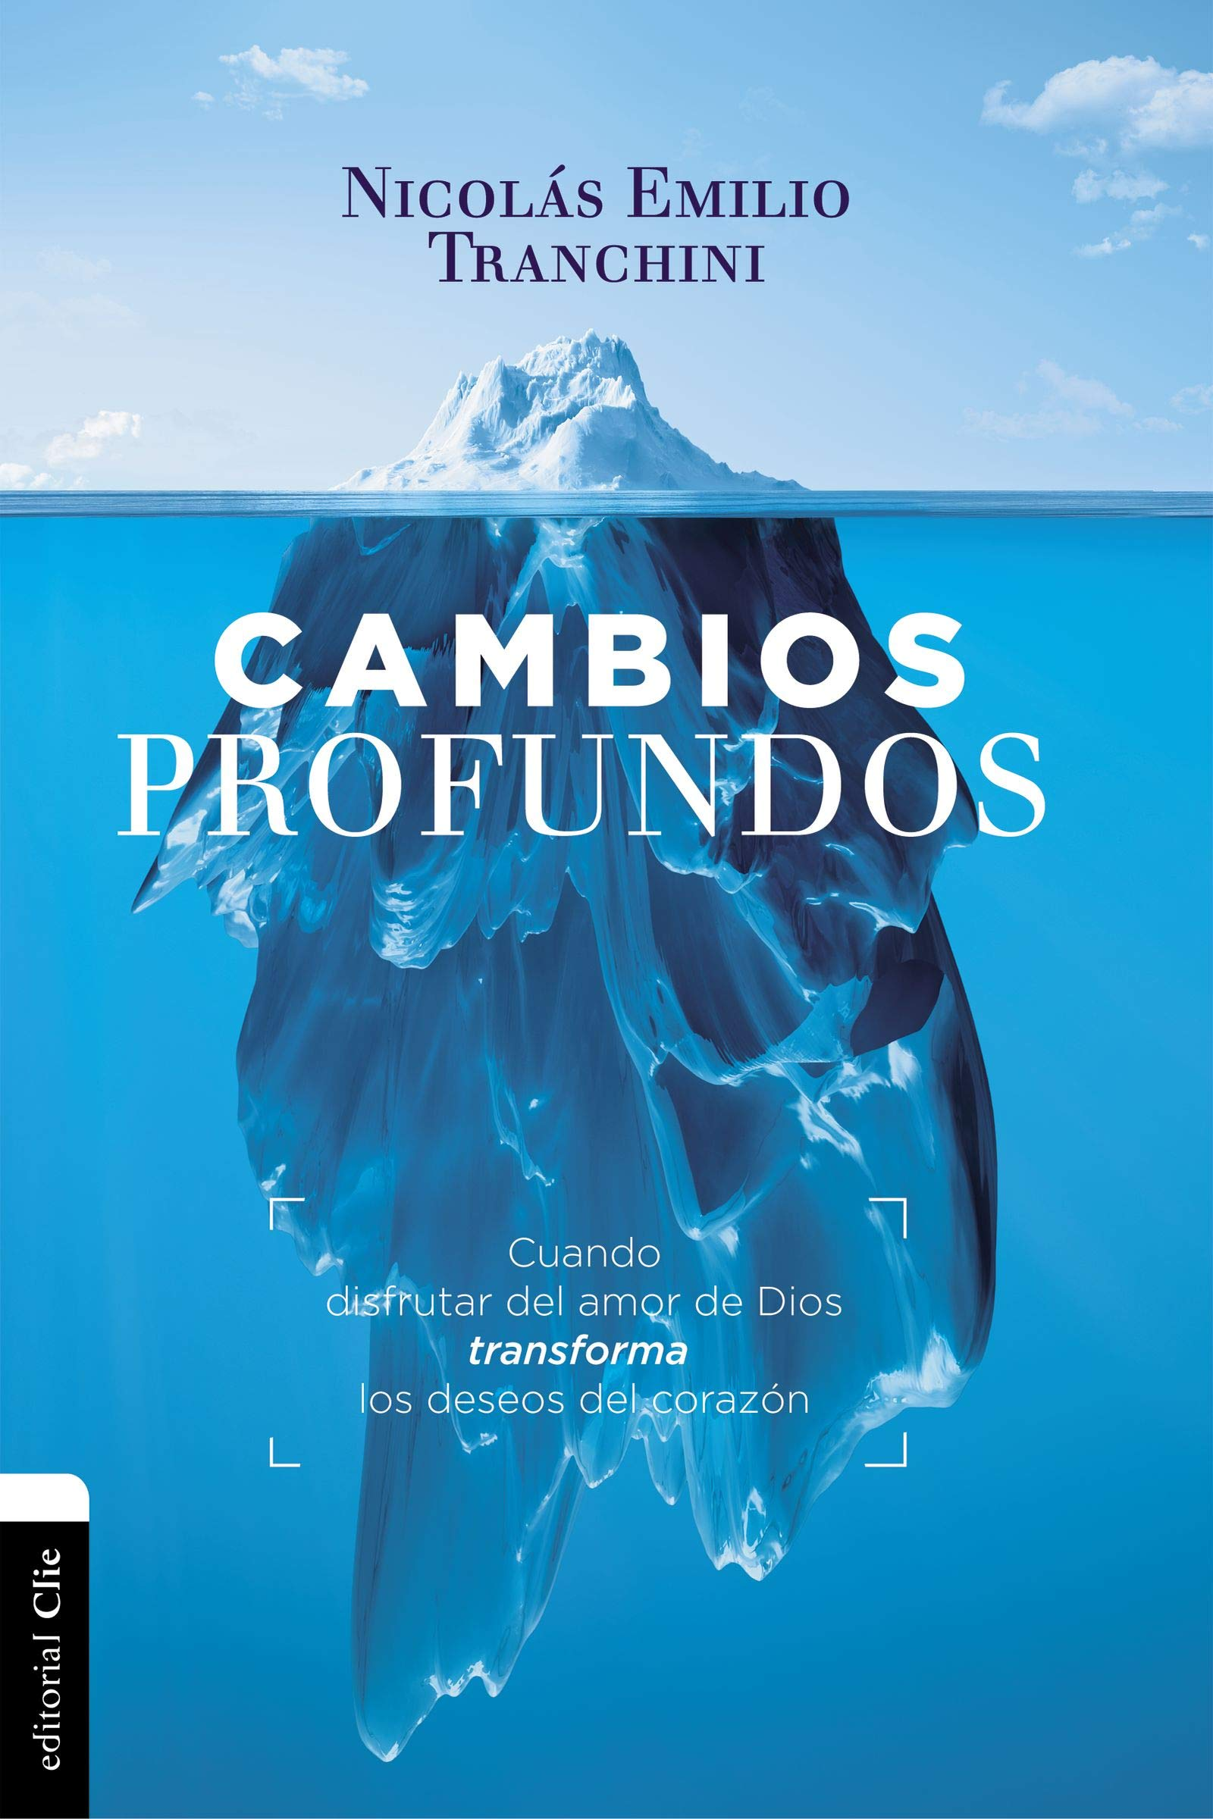
CURSO DE
CONSEJERÍA BÍBLICA
Pastor Moisés Peinado

Slide 3
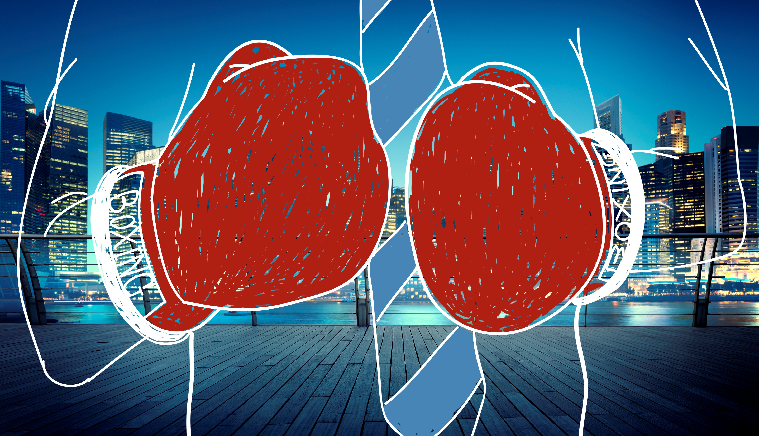
El conflicto nos ayuda a cambiar

Slide 4
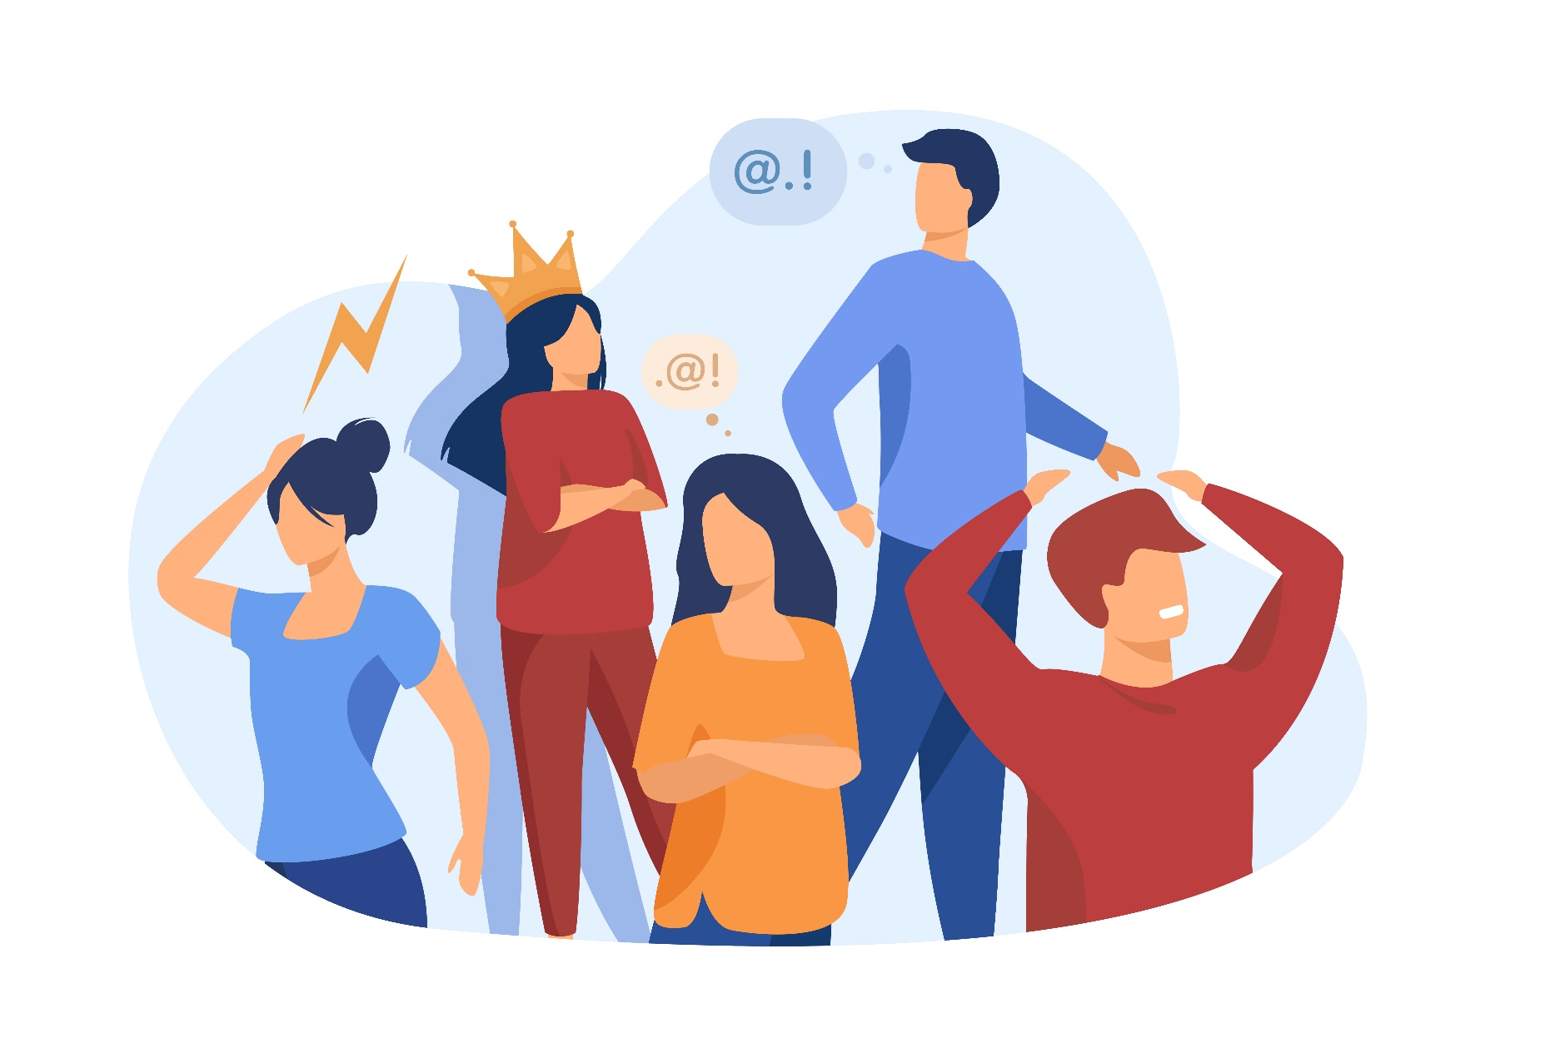
¿Qué es un conflicto?
Un conflicto
es una diferencia
de opinión entre dos
o más personas sobre un determinado asunto.

Slide 5
DESACUERDO | DISCUSIÓN
Conflicto sano | Conflicto insano
Es una diferencia de opinión BIEN manejada | Es una diferencia de opinión MAL manejada
Ambas partes responden de una manera santa | Ambas partes responden de manera pecaminosa

Slide 6
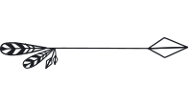
¿Qué origina
un conflicto?
Discuto cuando
NO consigo
lo que quiero

Slide 7
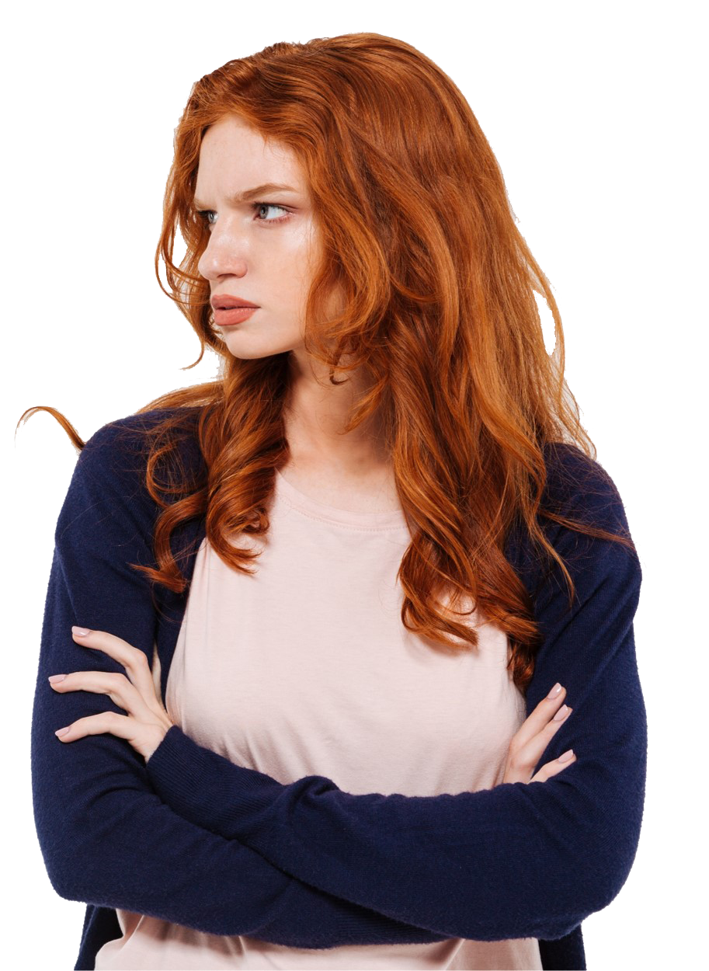
«Nadie “me hace” reaccionar mal;
yo reacciono mal porque soy pecador
y decido reaccionar de esa forma»

Slide 8
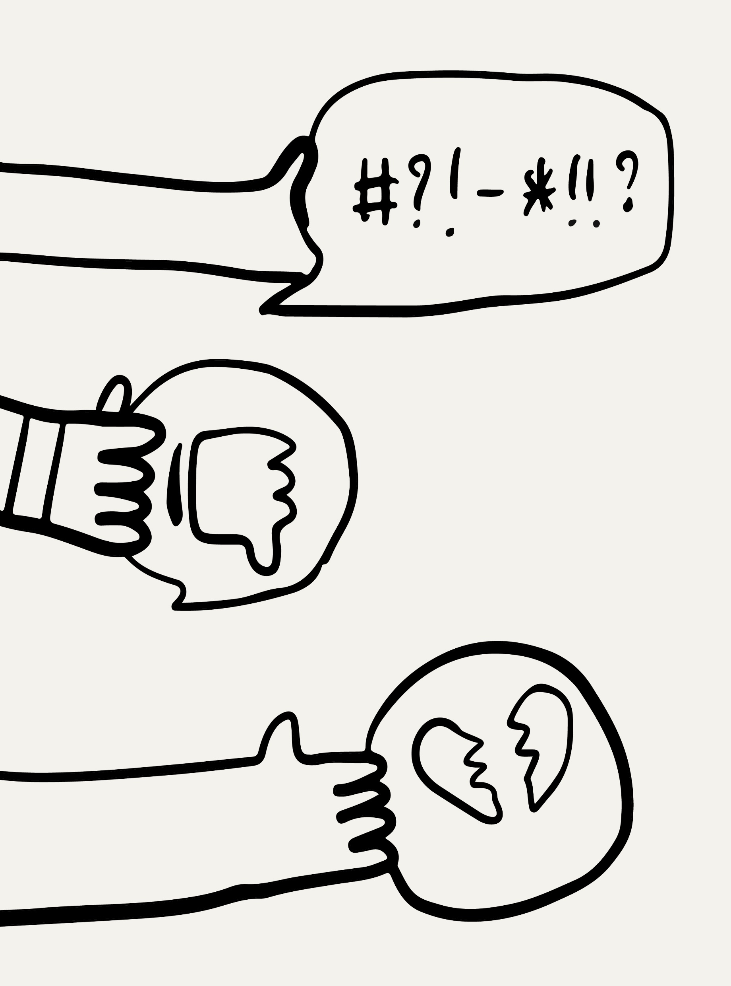
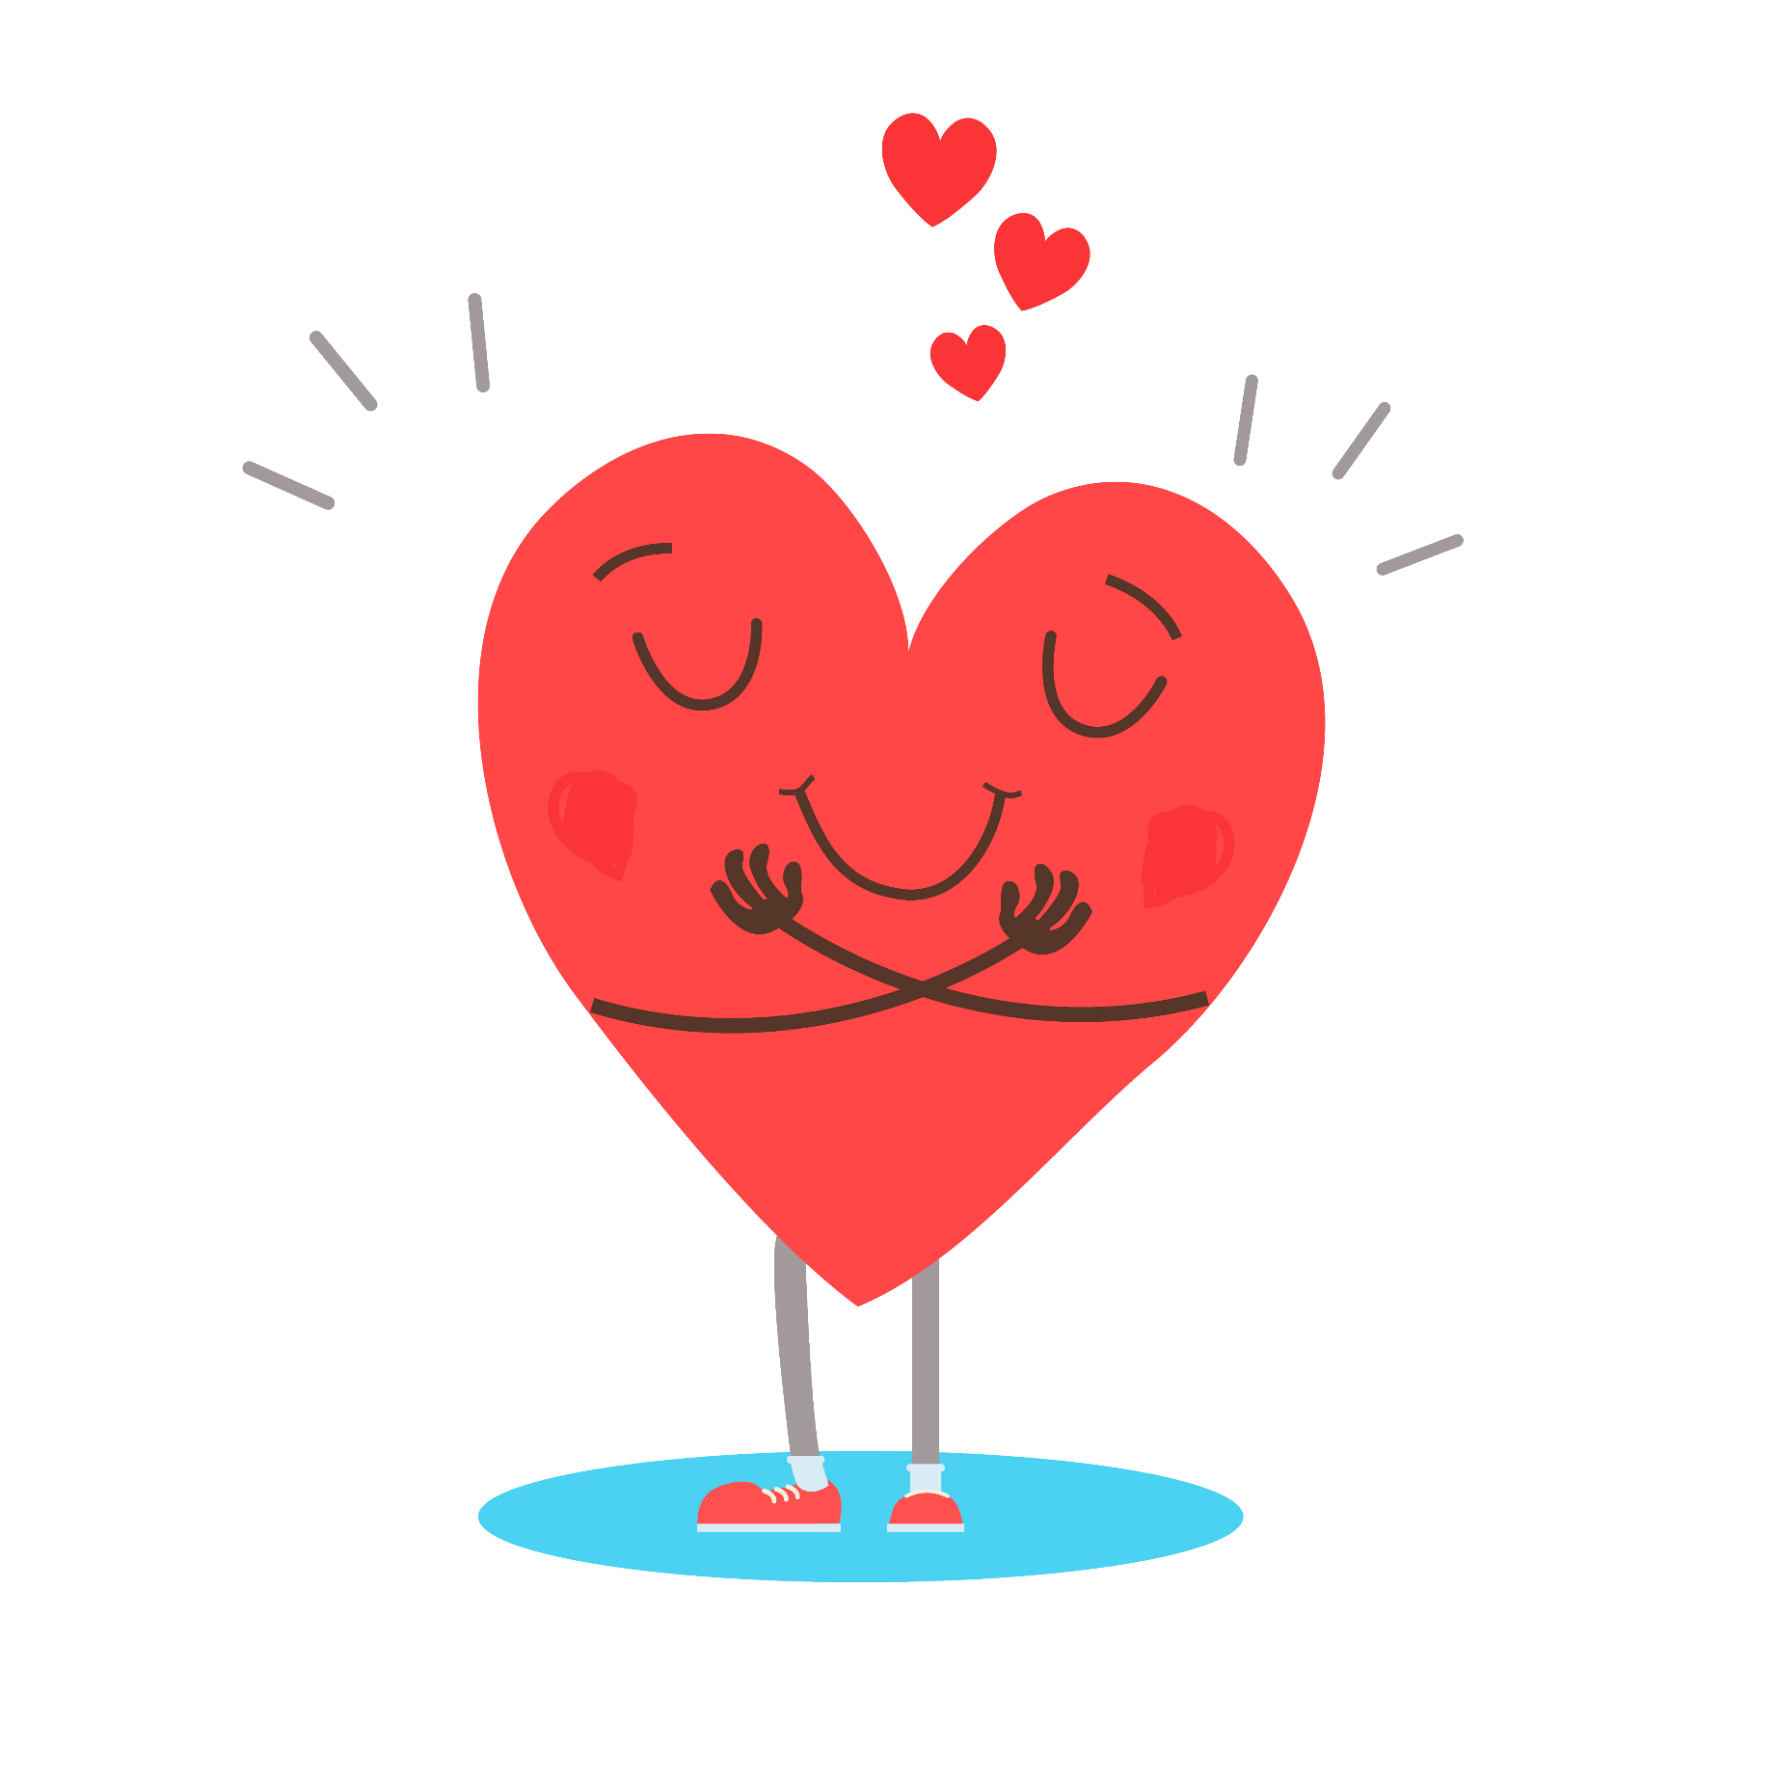
«Tengo que aceptar
que YO SOY el único responsable
de todas mis reacciones de enojo»

Slide 9
Mr. 7:21 Porque de dentro del corazón
de los hombres, salen los malos pensamientos,
los adulterios, las fornicaciones, los homicidios, Mr. 7:22 los hurtos, las avaricias, las maldades,
el engaño, la lascivia, la envidia,
la maledicencia, la soberbia, la insensatez.
Mr. 7:23 Todas estas maldades de dentro salen,
y contaminan al hombre.

Slide 10
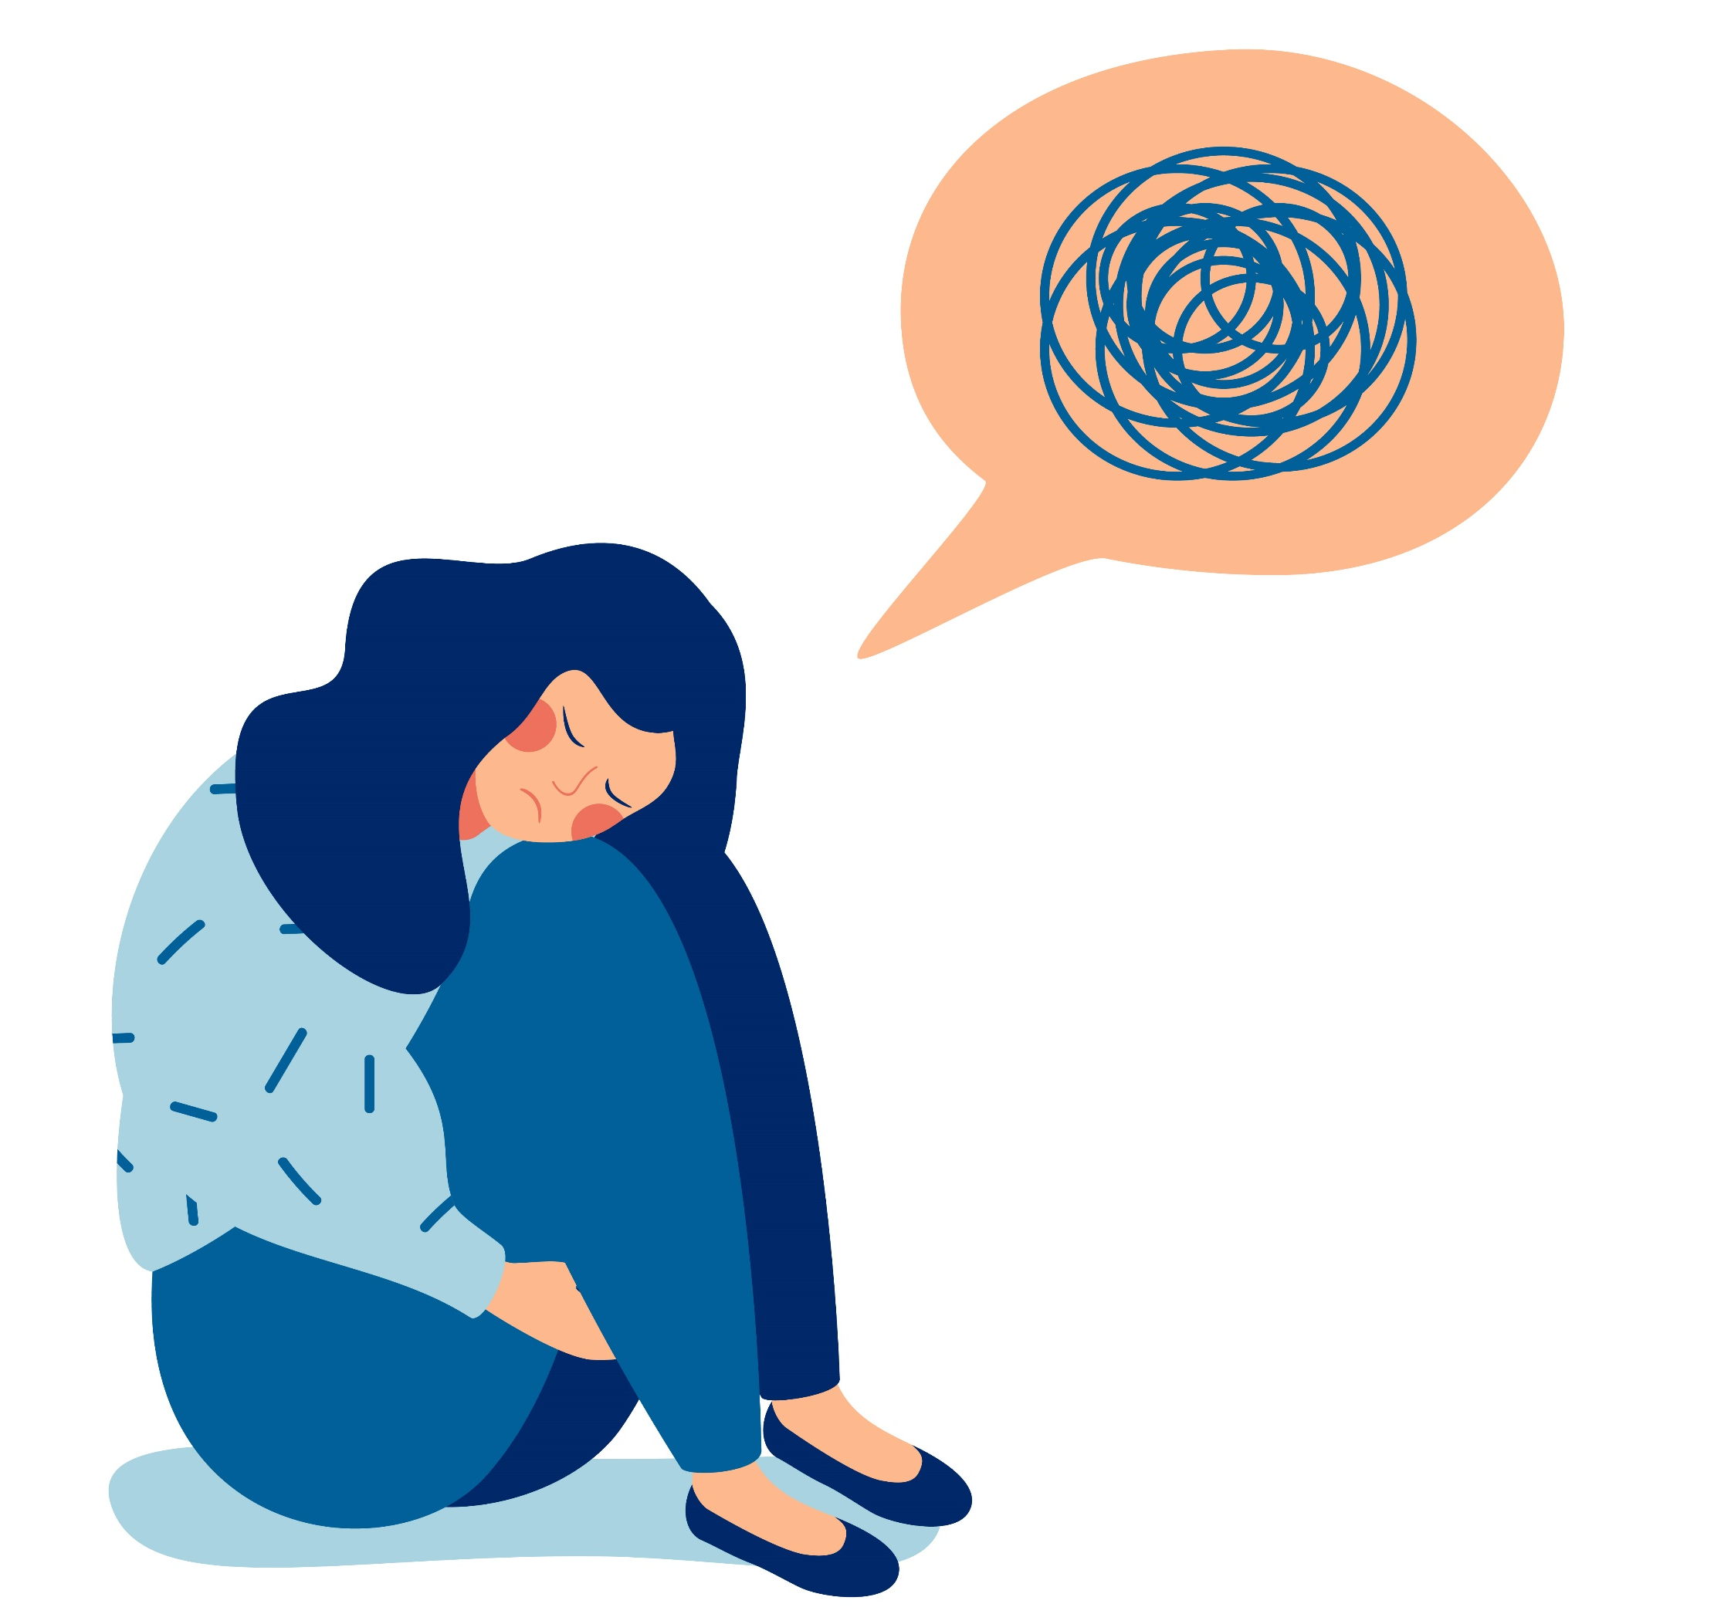
«Una prueba
es una situación difícil que Dios usa
para revelar lo que hay en nuestro corazón»

Slide 11
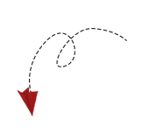
“Dios nos prueba pero JAMÁS
nos tienta.”

Slide 12
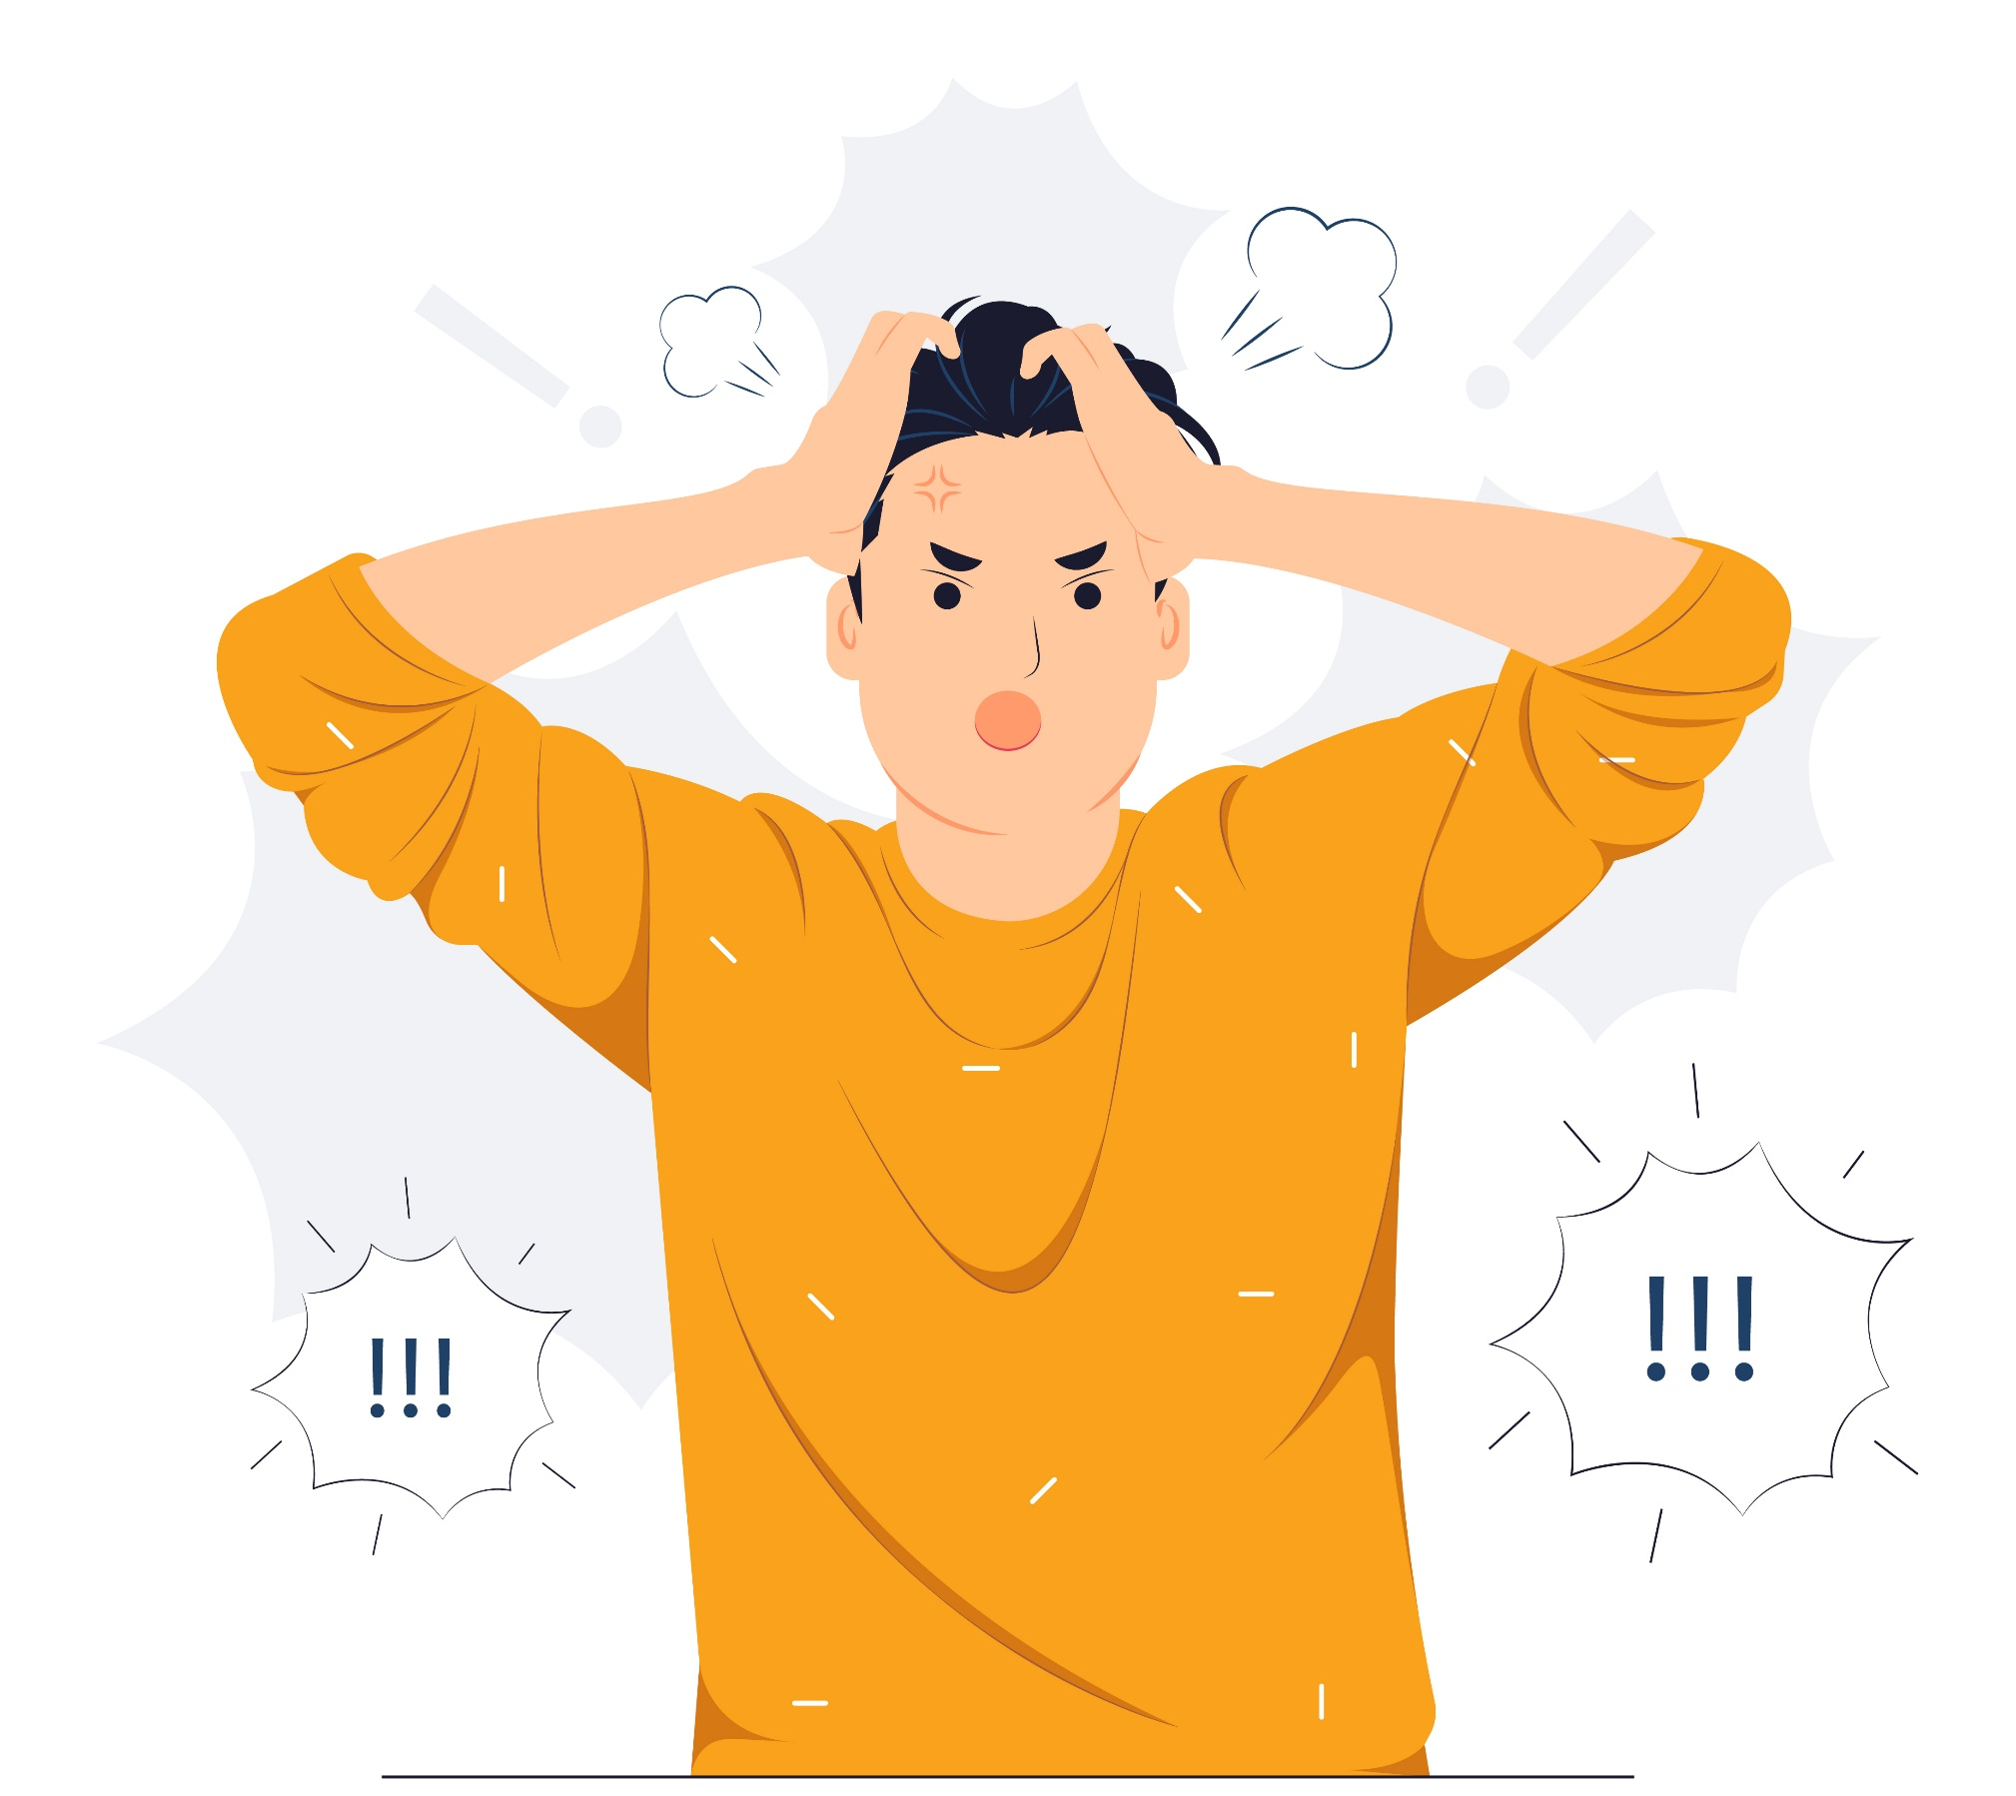
¿QUÉ ES ENOJO?
El enojo es la respuesta emocional de nuestro corazón cuando vemos que sucede algo injusto.

Slide 13
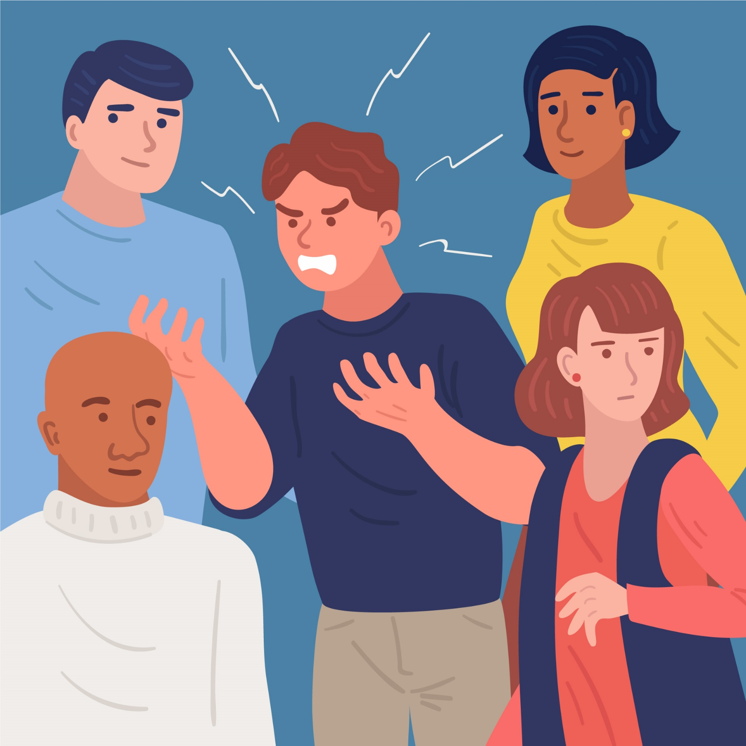
¿Qué es un conflicto?
Un conflicto es una diferencia de opinión entre dos o más personas sobre un determinado asunto.
La clave para descubrir qué motiva mi enojo es hacerme la pregunta
¿Por qué?
Al hacerlo, descubrirás que tu enojo siempre muestra aquello que tú verdaderamente amas.

Slide 14
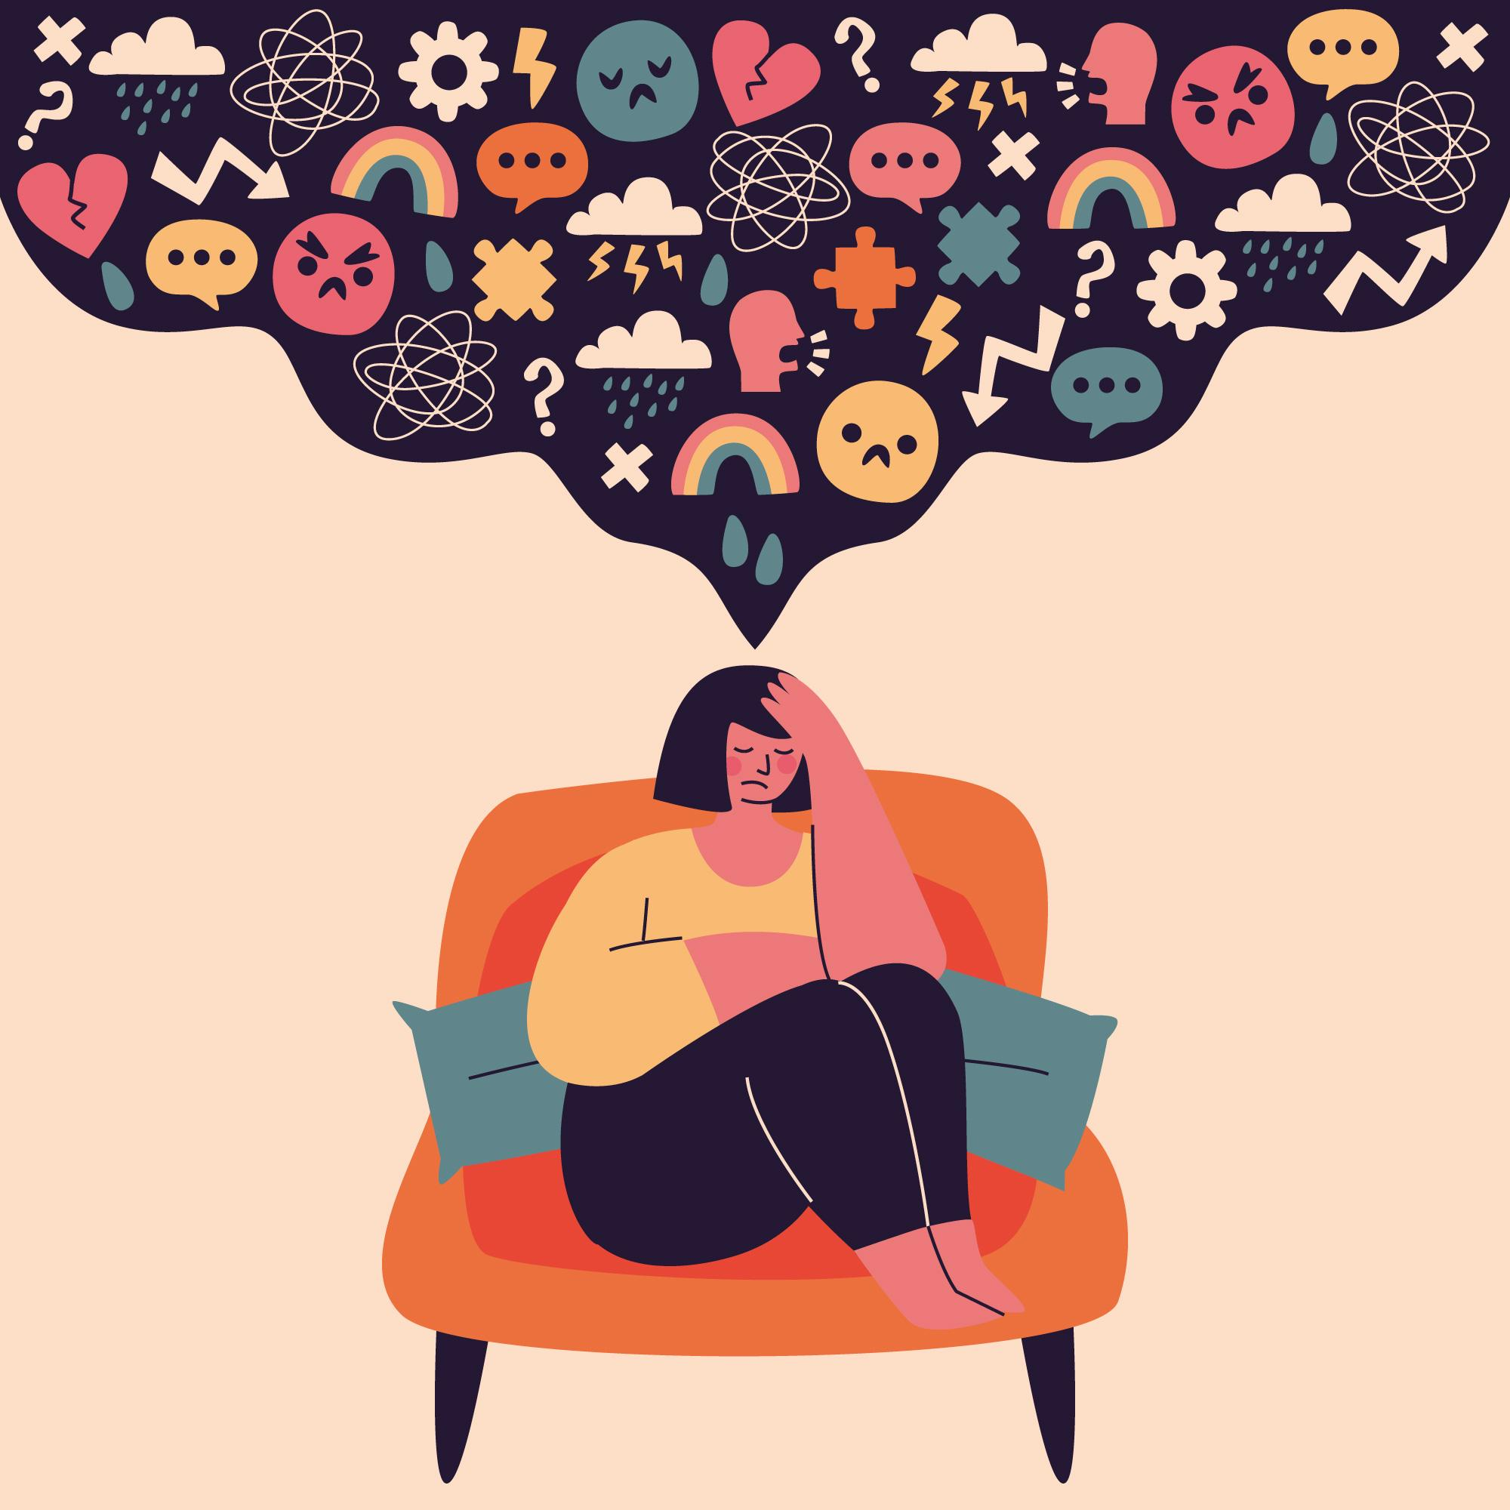
Cada vez que
te enojas haces
que tus valores queden
al descubierto.
Tus reacciones emocionales
y tus decisiones siempre proclaman tus valores.

Slide 15
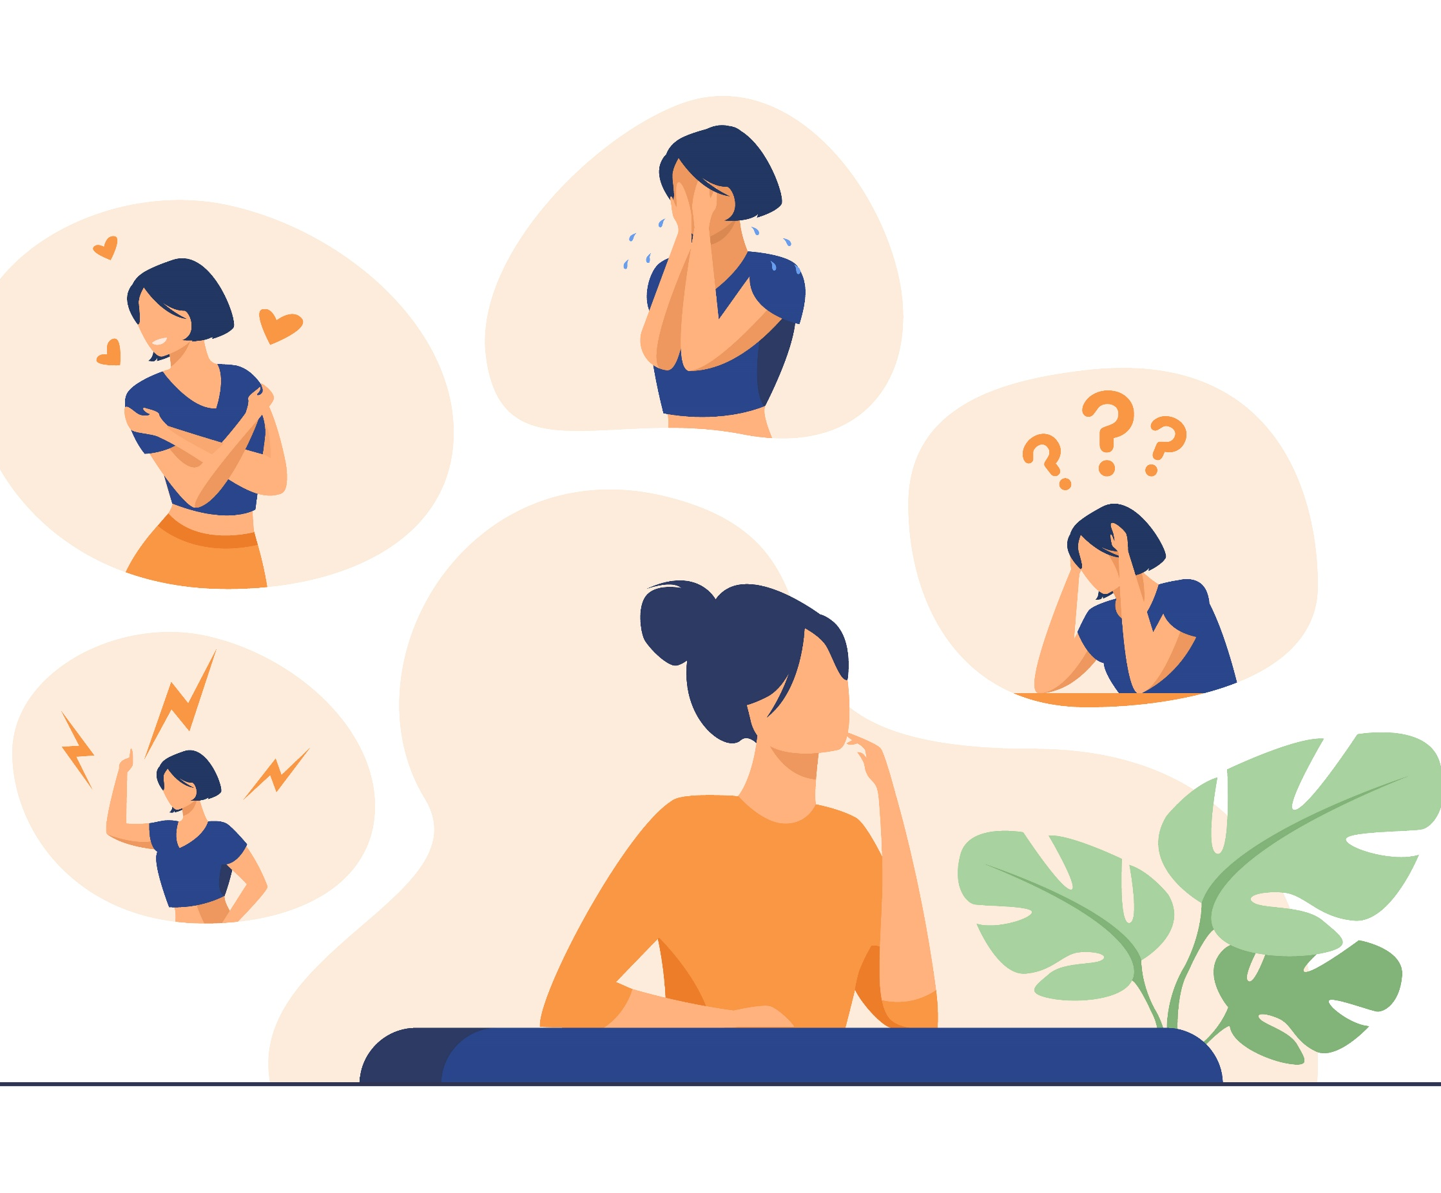
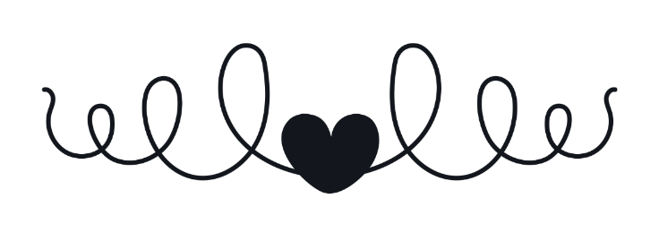
El enojo siempre involucra una reacción EMOCIONAL.

Slide 16
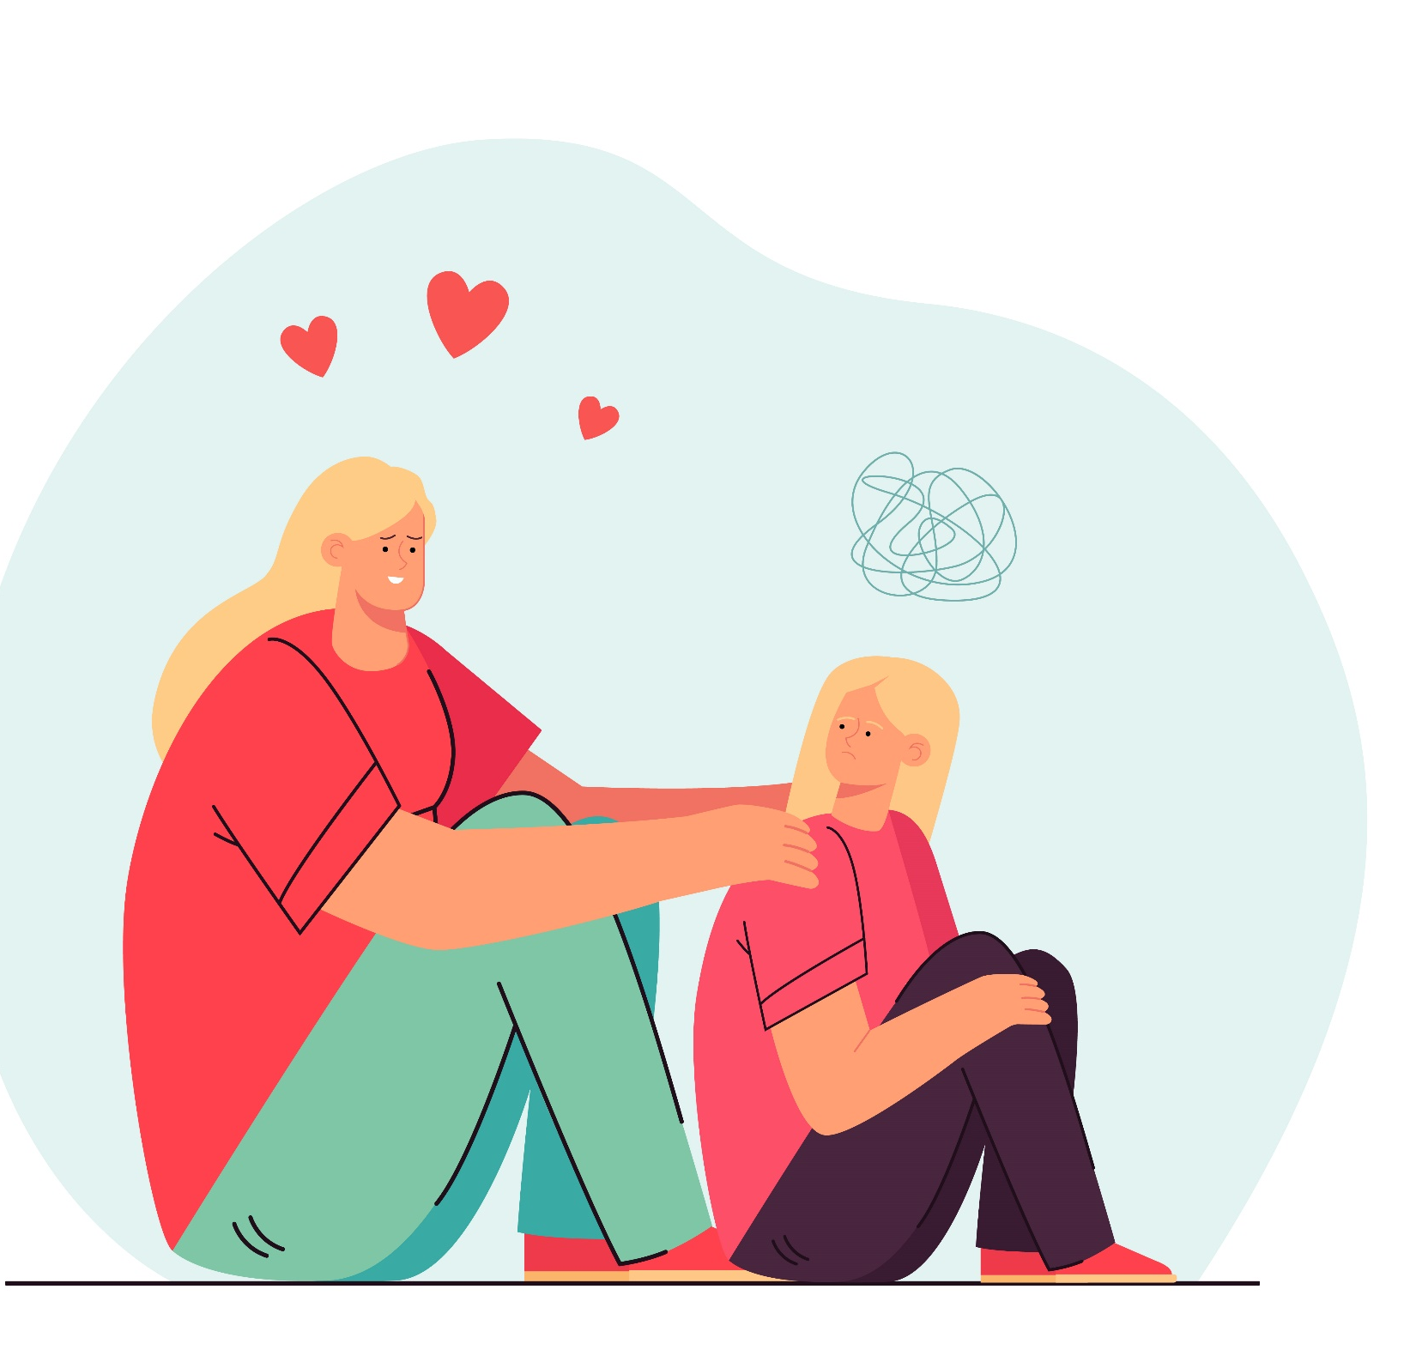
El enojo NO es algo intrínsecamente malo (Efesios 4:26)
El enojo sano puede odiar el pecado sin odiar
al pecador.

Slide 17
El enojo puede (y debe) sentir furia hacia la acción incorrecta y pecaminosa de una persona; pero también puede y debe seguir amando a la persona a pesar
de su acción.

Slide 18
Dios se enoja porque nos ama. Dios odia el pecado en nosotros y lo odia porque anhela lo mejor para nosotros. Dios siente ira porque
el pecado nos destroza, porque nos deshumaniza, porque nos impide acercarnos a Él; la fuente de todo bien.

Slide 19
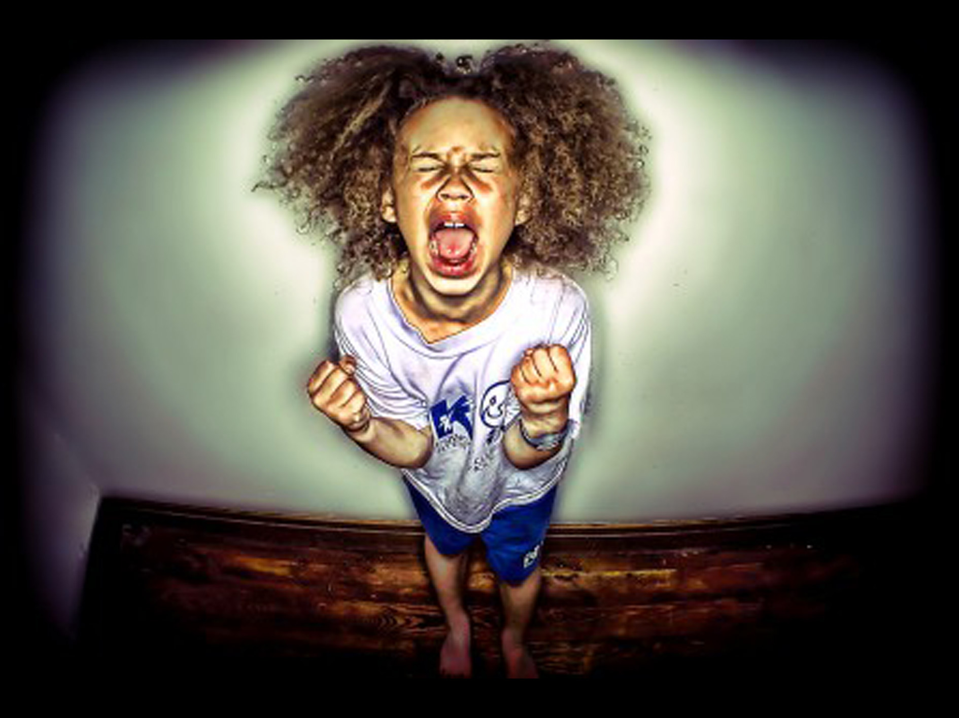
Nuestro gran problema
no son los deseos en sí, nuestro gran problema
es cuando deseamos
las cosas de manera desproporcionada. Nuestro problema
es que AMAMOS las cosas demasiado.

Slide 20
Amar algo de forma incorrecta produce
un enojo incorrecto.
Cuando amo algo desmedidamente, reacciono de manera desmedida.

Slide 21
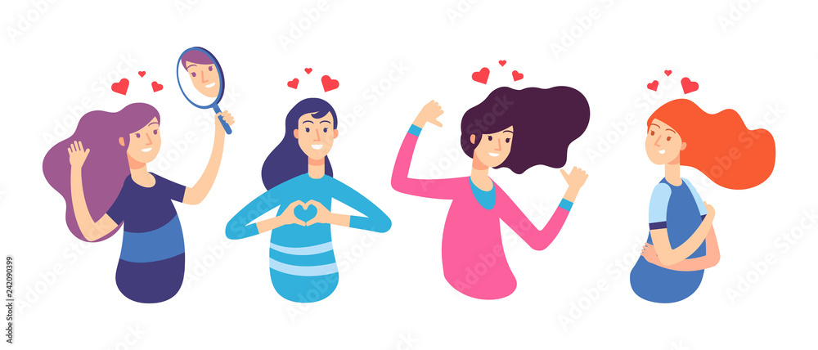
“El problema más profundo
es mi idolatría”

Slide 22
Enojarse correctamente no requiere fuerza de voluntad, requiere fuerza sobrehumana; requiere estar lleno
del Espíritu.

Slide 24
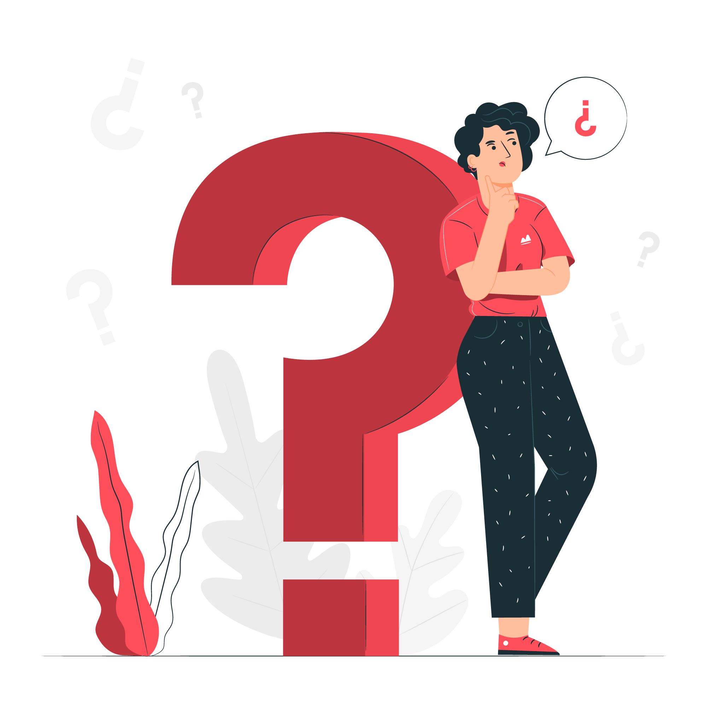
¿Cómo responder en un conflicto?

Slide 25
Semáforo en ROJO: Pasando por alto la ofensa

Slide 26
Semáforo en AMARILLO: Esperando el momento oportuno

Slide 27
Semáforo en VERDE: Confrontando a una persona

Slide 28
Cuatro sugerencias prácticas
Tengo que expresar mi dolor de la misma forma que quisiera que otros lo expresen conmigo (Mateo 7:12)
Tengo que expresar mi dolor recordando que también yo causo dolor a otros. (Romanos 3:23)
Tengo que expresar mi dolor sabiendo que yo también puedo caer en lo mismo. (Gálatas 6:1)
Tengo que expresar qué fue lo que mi hirió consciente de que puedo estar equivocado (Jeremías 17:9)

Slide 29
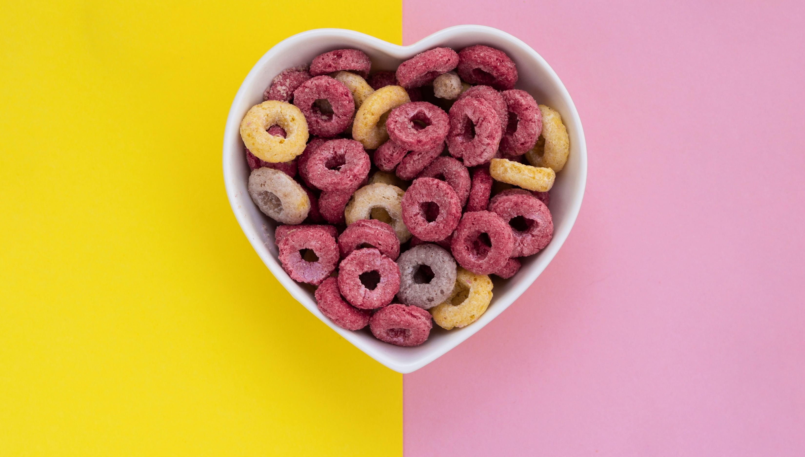
Los conflictos nacen en un corazón insatisfecho.
Los conflictos SOLO se eliminan cuando el corazón vuelve a estar lleno. La clave para eliminar los conflictos es el contentamiento.

